Slide 1

Inspelen op Innovaties
Keuzedeel Dienstverlener Breed
Thema 1 Kijk op het verleden

Slide 2
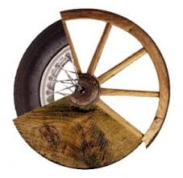
Programma
Terugblik
Thema 1 Kijk op verleden
Tien tijdvakken
Portfolio opdracht 2
Afronding

Slide 3
Terugblik
Alles terug te vinden in de WIKI/ PORTAL
Innovatie, wat is dat?
Portfolio opdracht 1: Digitaal portfolio
TIPS
TOPS
Digitale klas: www.socrative.com
Woordwolk: https://www.jasondavies.com/wordcloud
Portfolio: www.123website.nl

Slide 4
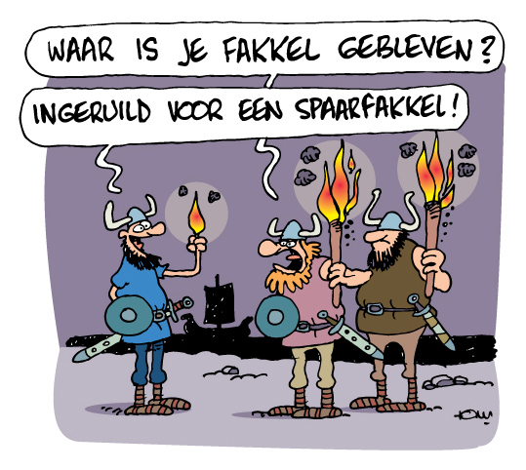
Thema 1: Kijk op het verleden
Wat is het verleden?

Slide 5
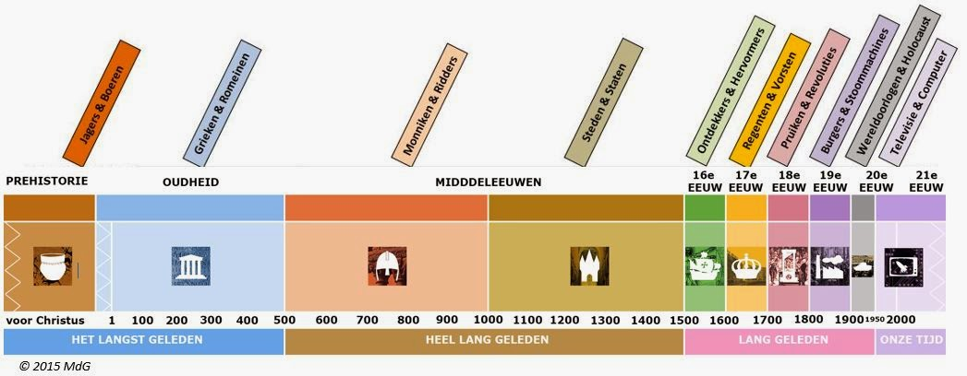
10 Tijdvakken

Slide 6

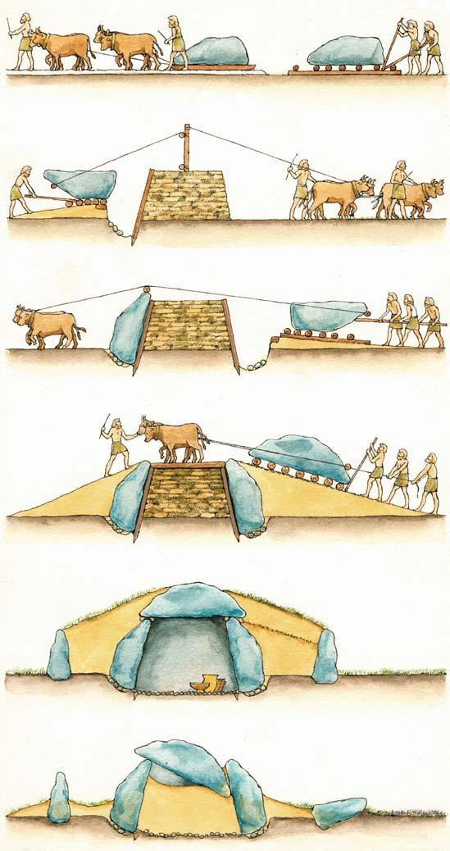
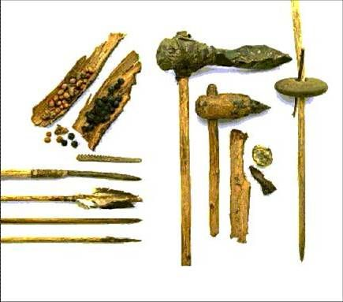
Jagers en Boeren tot 3000 voor Christus

Slide 7

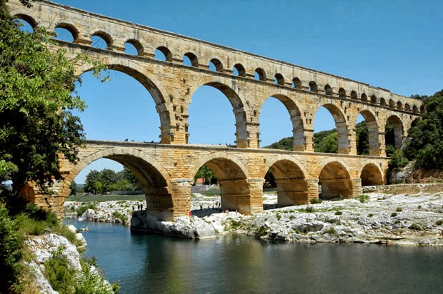
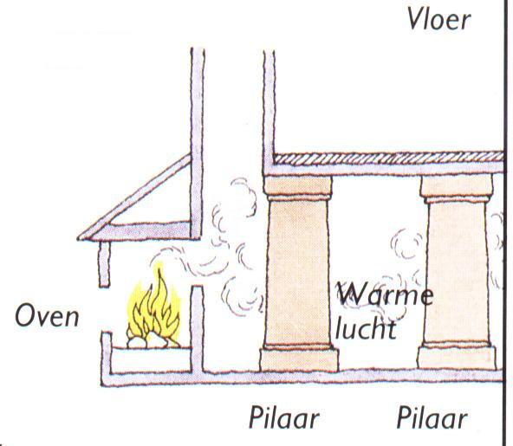
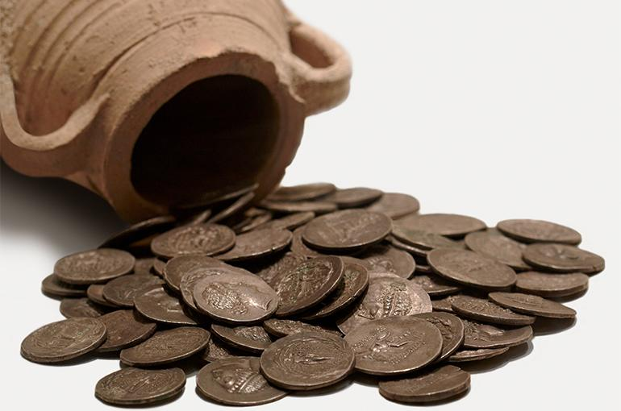
Grieken en Romeinen
3000 v. Chr. Tot 500 na Christus

Slide 8

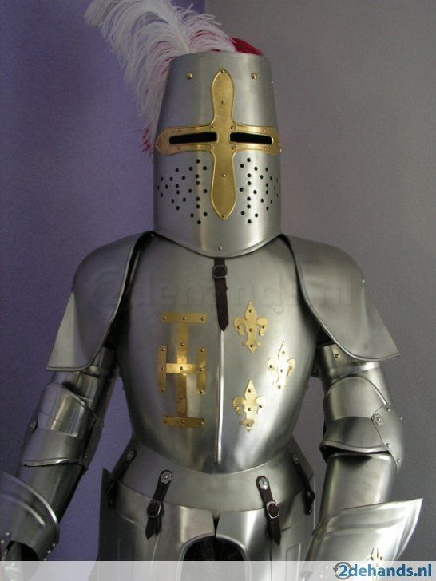
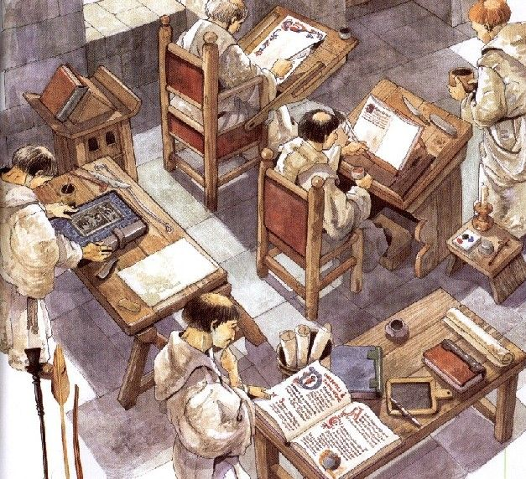
Monniken en Ridders
500 tot 1000 na Christus

Slide 9

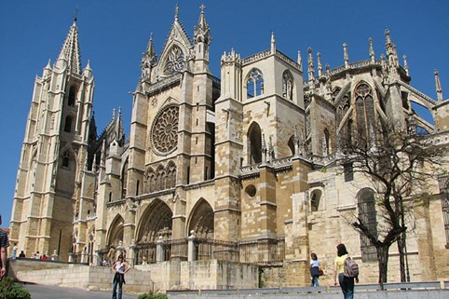
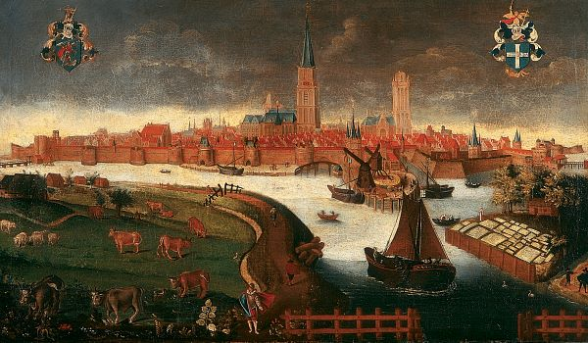
Steden en staten
1000 tot 1500 na Christus

Slide 10

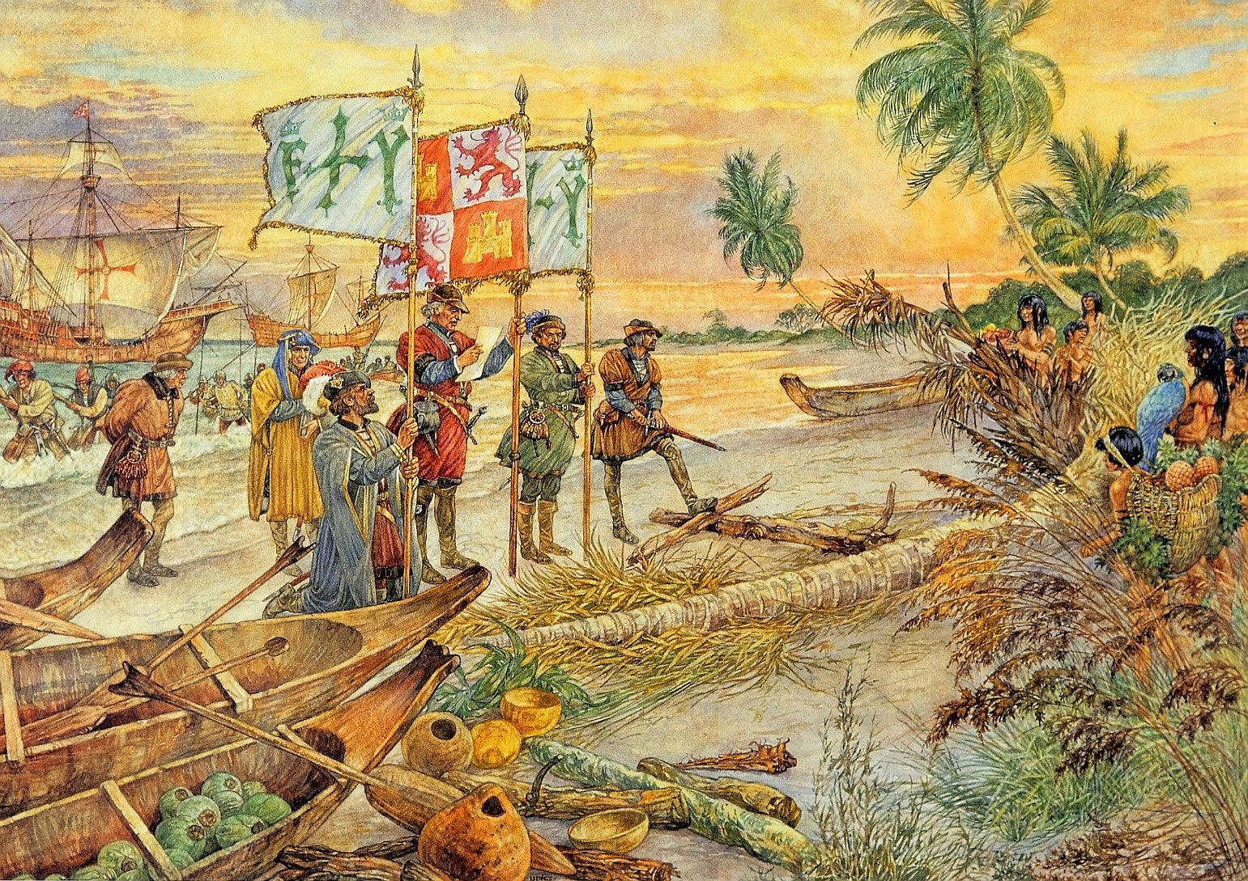
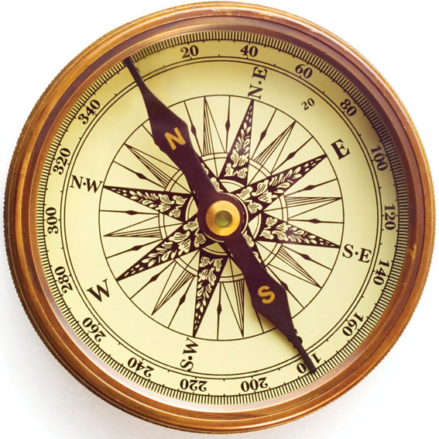
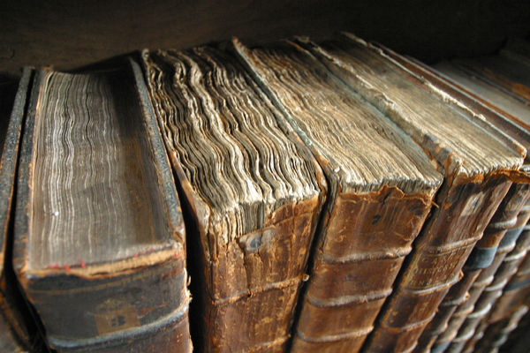
Ontdekkers en hervormers
1500 tot 1600 na Christus

Slide 11

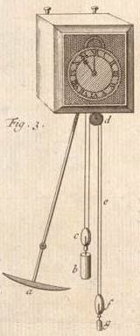
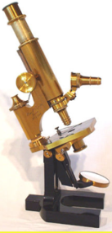
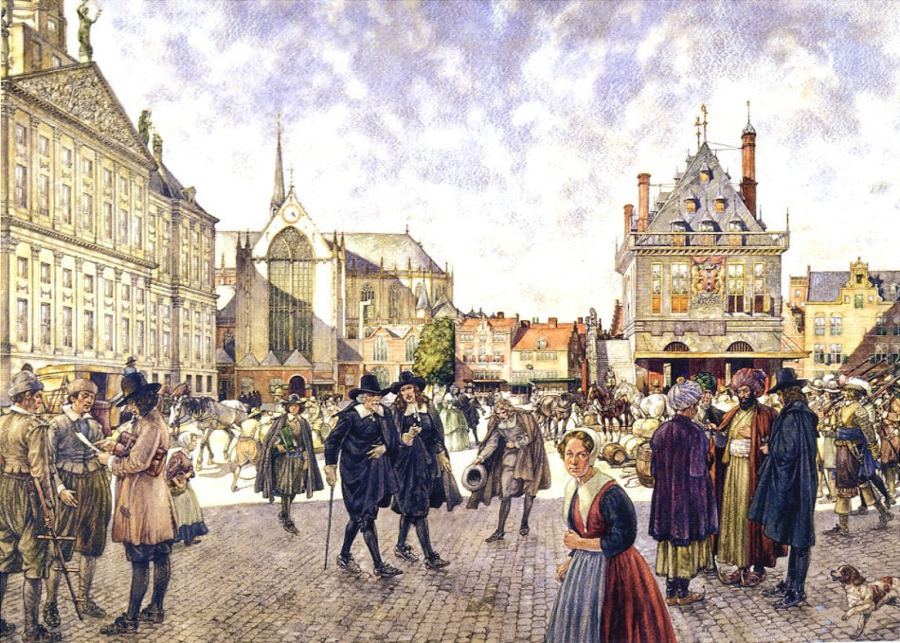
Regenten en Vorsten
1600 tot 1700 na Christus

Slide 12
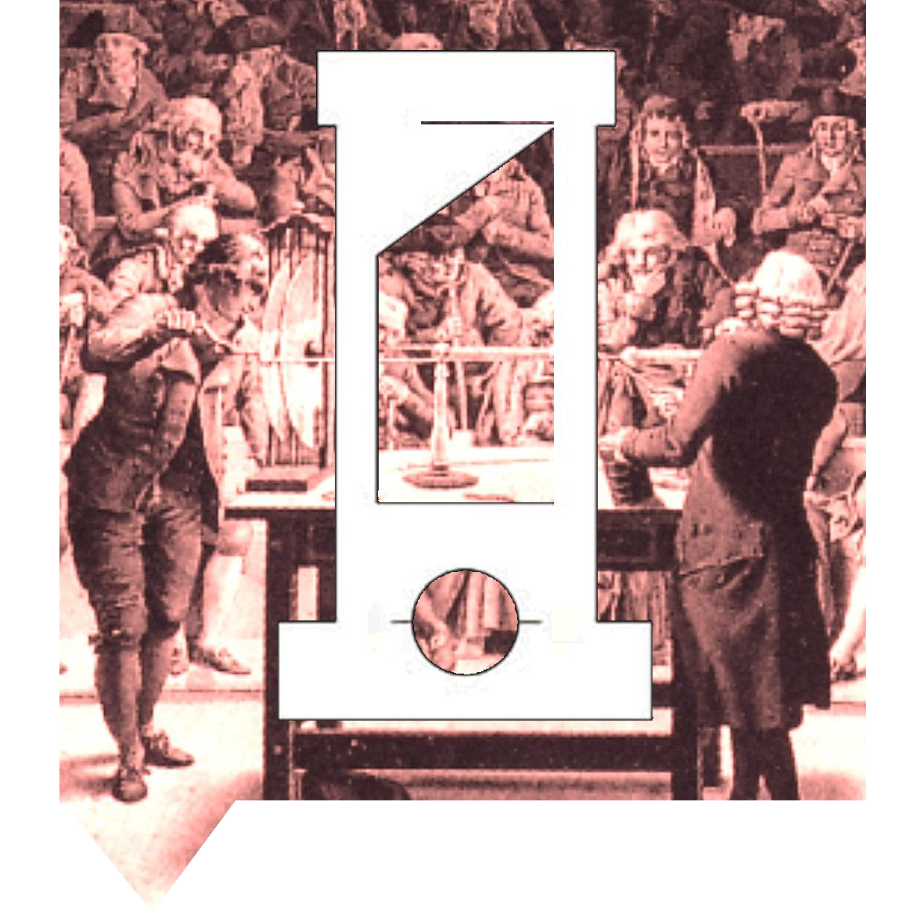
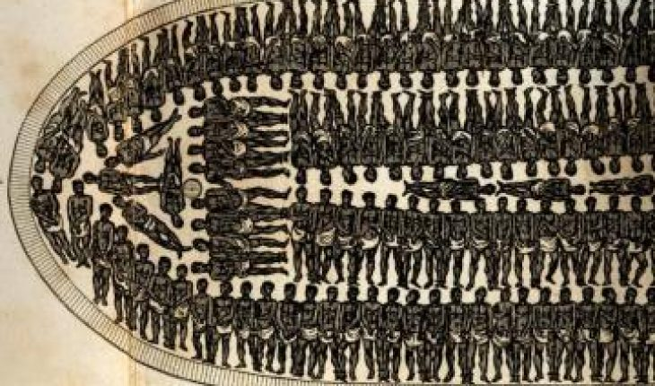
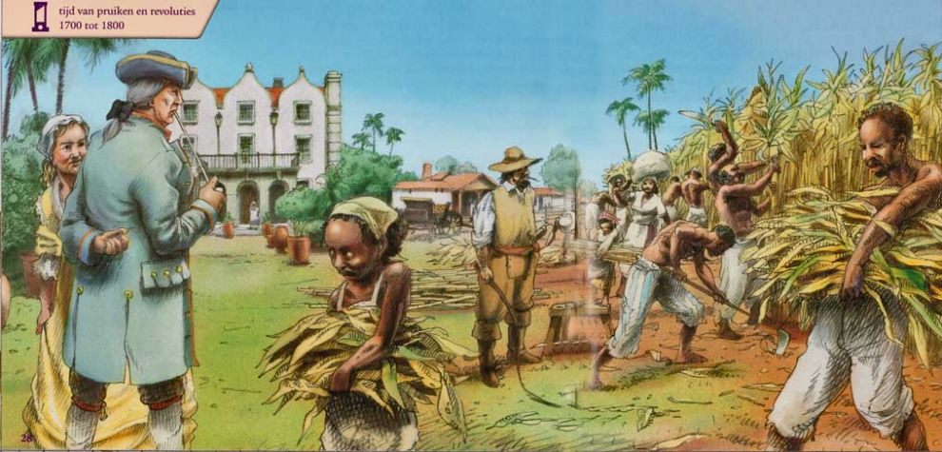
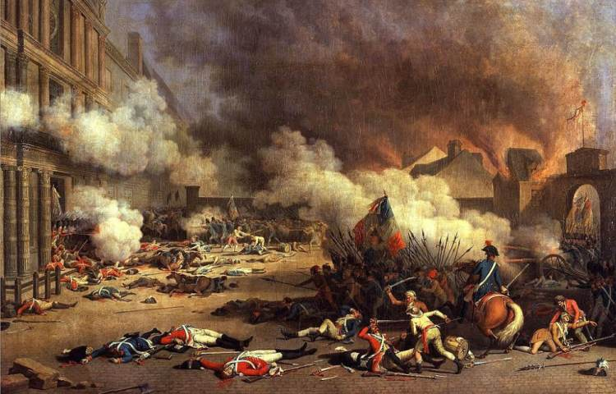
Pruiken en Revolutie
1700 – 1800 na Christus

Slide 13

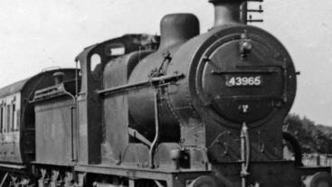
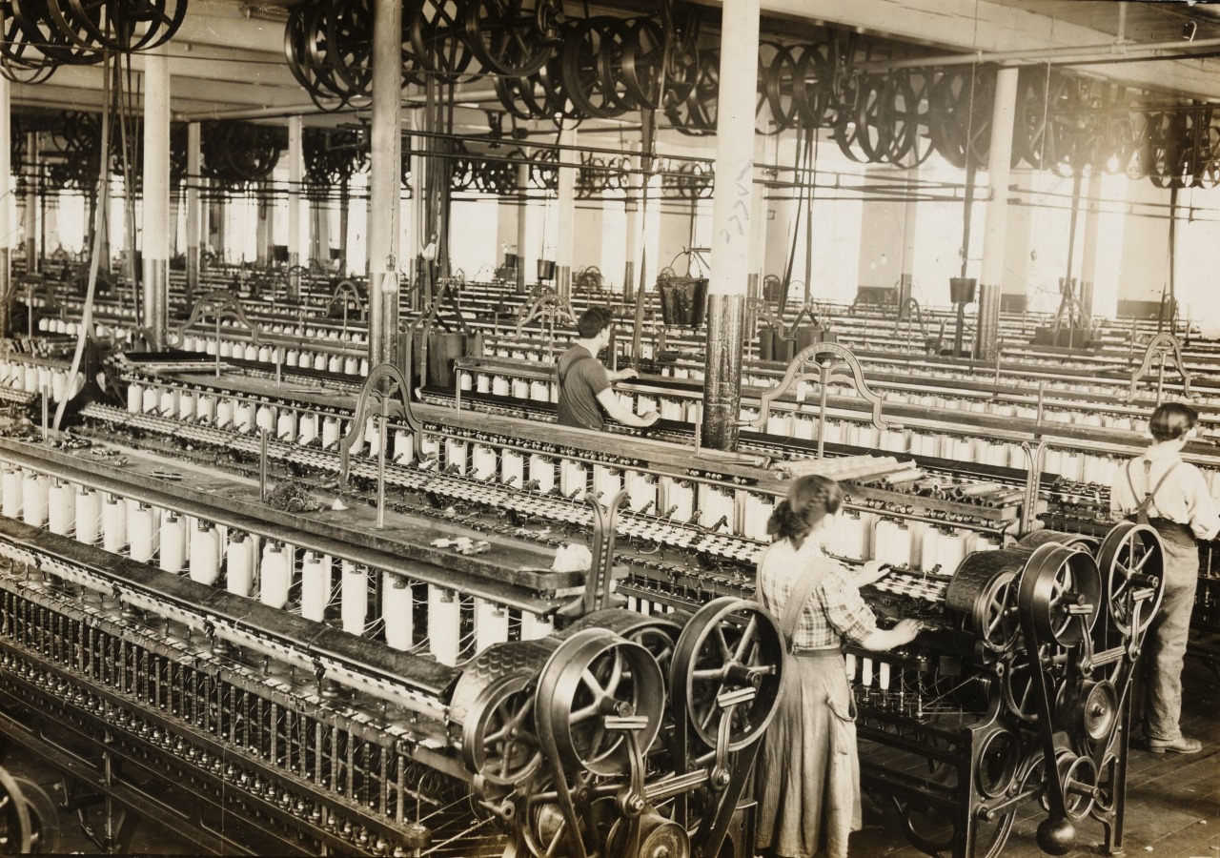
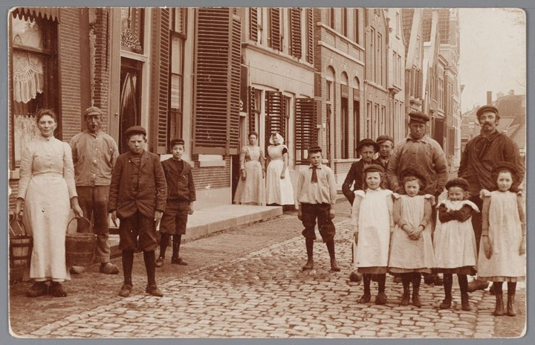
Burgers en Stoommachines
1800-1900 na Christus

Slide 14

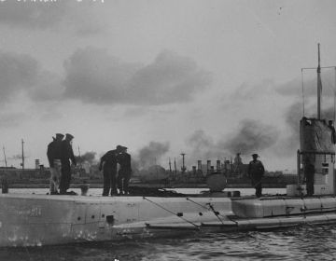
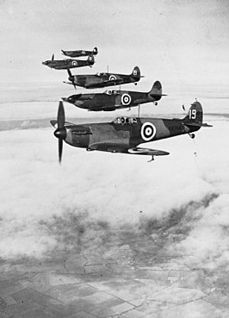
Wereldoorlogen en Holocaust
1900 – 1950 na Christus

Slide 15

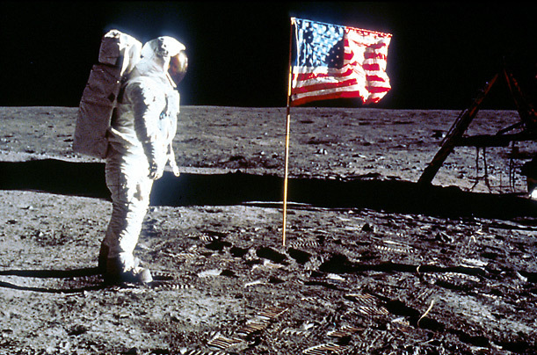
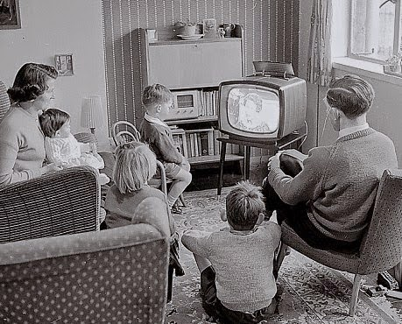
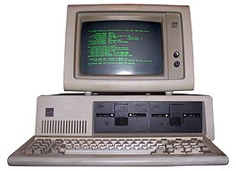
Televisie en Computer
1950 - 2000

Slide 16
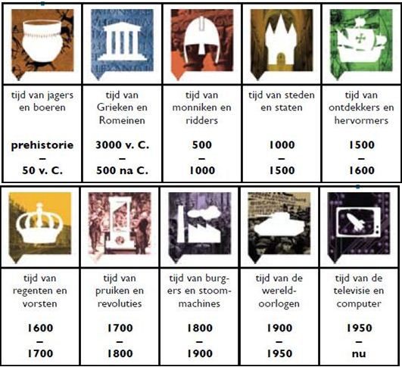

Slide 17
Portfolio opdracht 2

Slide 18
Portfolio opdracht 2

Slide 19
Afronding
Controleren: Heeft de docent de link naar jouw digitale portfolio?
Evalueren:
Ga naar http://socrative.com
Room: HEKMAN395
Welk cijfer geef jij deze les? En waarom?
Vooruitblik:

